Slide 1


إعداد المعلمة: هند العديني

Slide 2
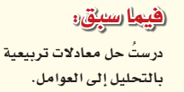
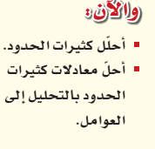
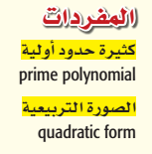
ما هو العدد الأولى؟
كيف يتم تحليل المعادلة التربيعية؟
اذكري مفكوك مربع مجموع عددين ؟

Slide 3
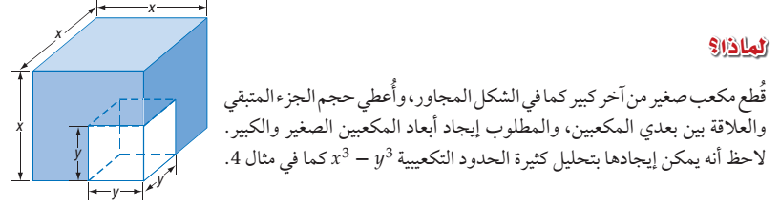
ما حجم المكعب الكبير في الشكل إذا كان x=5؟
ما قانون حجم المكعب؟
ما الفرق بين حجمي المكعبين إذا كان x=5 , y=2؟

Slide 4
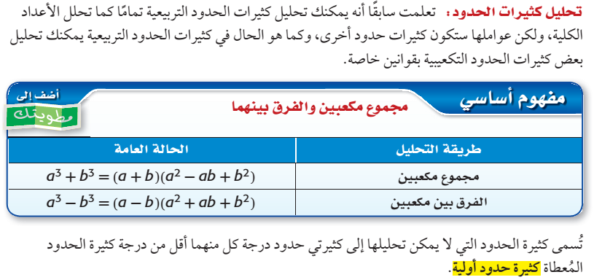

Slide 5
تحليل كثيرات الحدود
أخراج العامل المشترك الأكبر أن وجد
أربعة حدود أو أكثر
ثلاث حدود
حدين
تجميع مناسب للحدود
الصورة العامة
مربع كامل
مجموع مكعبين
الفرق بين مكعبين
الفرق بين مربعين
أخراج العامل المشترك الأكبر
تحليل مقدار ثلاثي
أخراج العامل المشترك الأكبر لكل تجميع

Slide 6
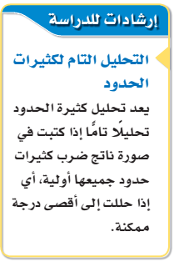
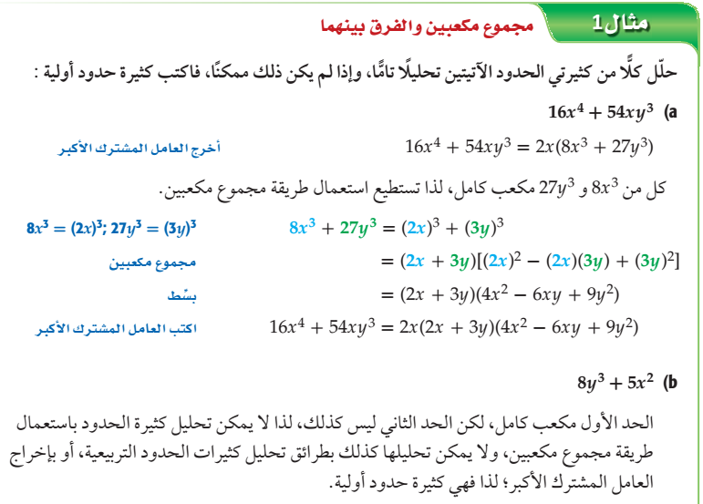

Slide 7



الزمن
دقائق5
استراتيجية اكشف ورقك

Slide 8
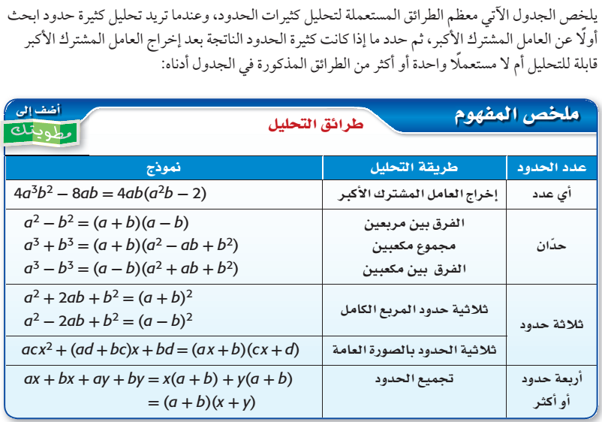
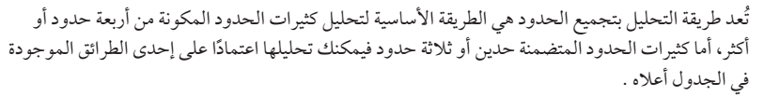

Slide 9
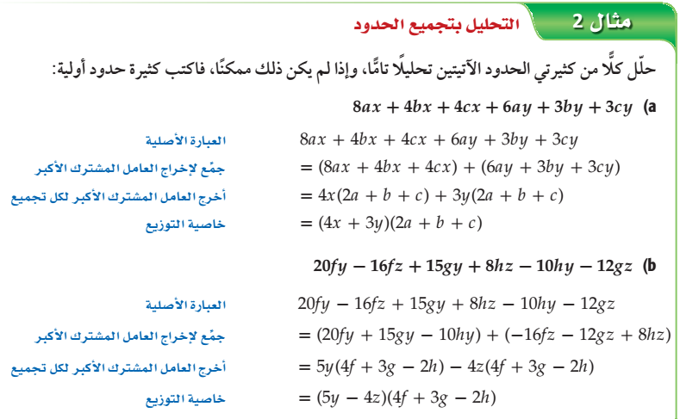

Slide 10

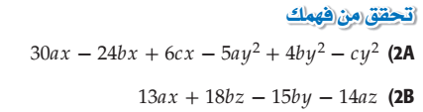
الزمن
دقائق8

Slide 11
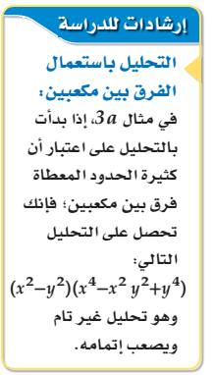
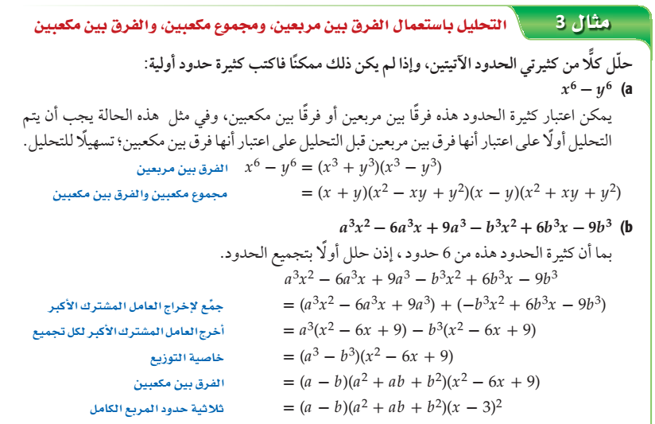


Slide 12

الزمن
دقائق8

Slide 13

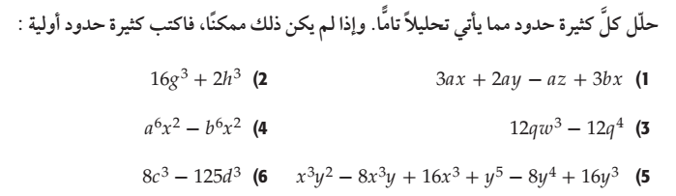
الزمن
دقائق10
فردي

Slide 14
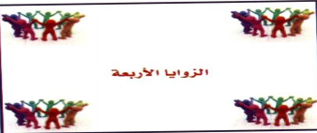
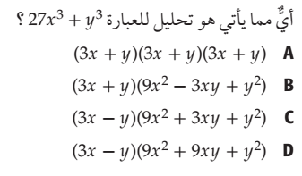
فردي
التقويم
استراتيجية الأركان الأربعة

Slide 15
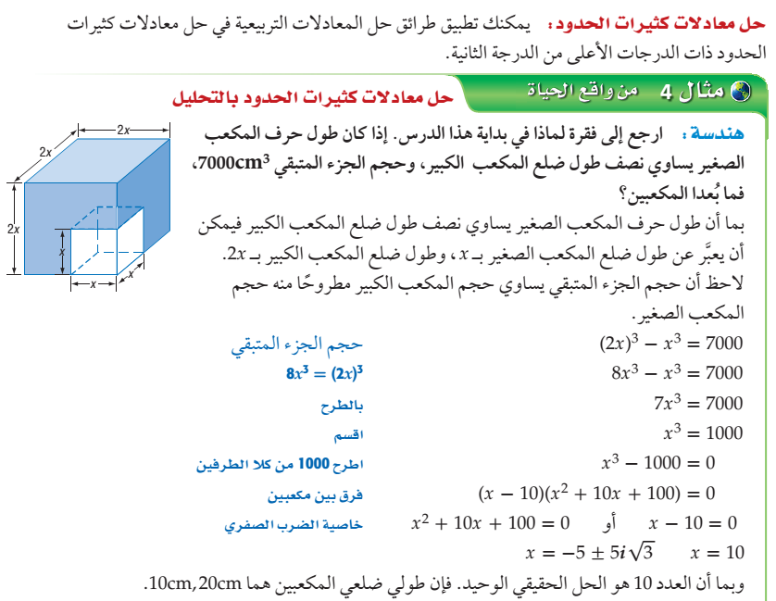

Slide 16
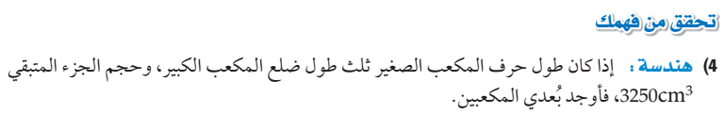
الزمن
دقائق5
استراتيجية اكشف ورقك

Slide 17
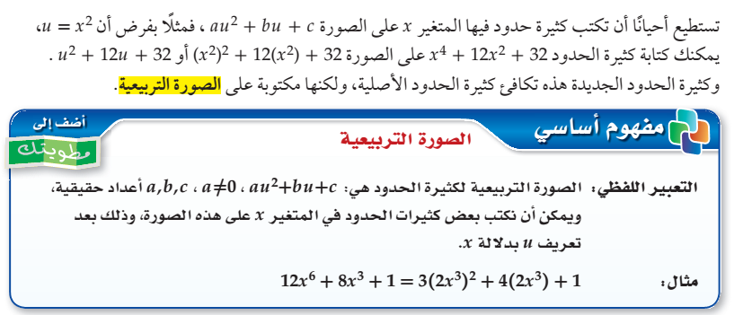

Slide 18
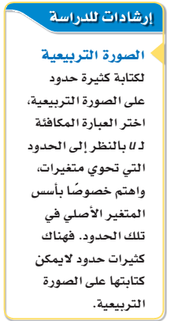
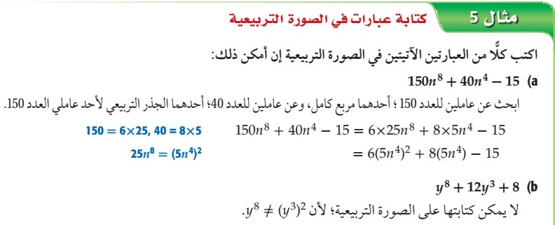

Slide 19



الزمن
دقيقة واحدة
استراتيجية
ورقة الدقيقة الواحدة

Slide 20
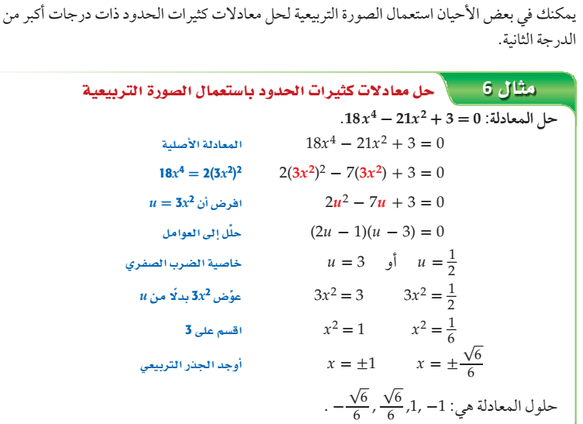

Slide 21


الزمن
دقائق8
استراتيجية تعاقب الأدوار

Slide 22
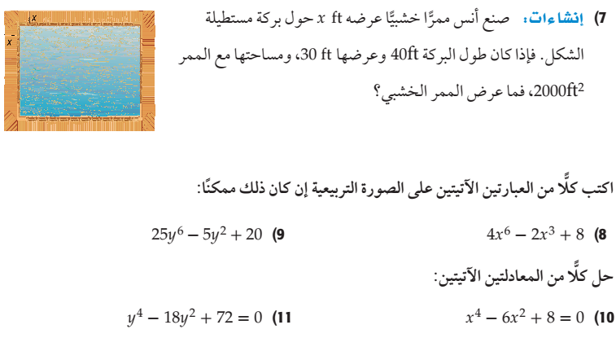
الزمن
دقائق15
فردي

Slide 23


فردي
التقويم

